Slide 1
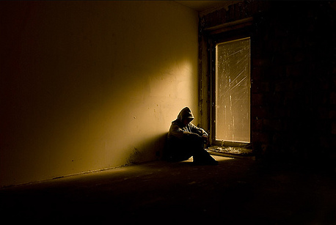
KELIAS Į LAISVĘ
Savigailos problema
Savigaila yra labiausiai žalojantis nefarmacinis narkotikas,
sukeliantis priklausomybę, teikiantis momentinį malonumą
ir atskiriantis auką nuo realybės. (John W. Gardner)

Slide 2
„O vyresnysis jo sūnus buvo laukuose. Kai grįždamas prisiartino prie namų, išgirdo muziką ir šokius. Pasišaukęs vieną iš tarnų, jis paklausė, kas čia dedasi. Tas jam atsakė: ‘Sugrįžo tavo brolis, tai tėvas papjovė nupenėtą veršį, nes sulaukė jo sveiko’. Tada šis supyko ir nenorėjo eiti vidun. Tėvas išėjęs ėmė jį kviesti. O jis atsakė tėvui: ‘Štai jau tiek metų tau tarnauju ir niekad tavo įsakymo neperžengiau, o tu man nė karto nedavei nė ožiuko pasilinksminti su draugais. Bet vos tik sugrįžo šitas tavo sūnus, prarijęs tavo turtą su kekšėmis, tu tuojau papjovei jam nupenėtą veršį’. Tėvas atsakė: ‘Sūnau, tu visuomet su manimi, ir visa, kas mano, yra ir tavo. Bet reikėjo džiaugtis ir linksmintis, nes tavo brolis buvo miręs ir vėl atgijo, buvo pražuvęs ir atsirado“ (Lk 15, 25-32).

Slide 3
1. SAVIGAILA YRA ŽALINGA.
Griauna mūsų laimę – „Tada šis supyko ir nenorėjo eiti
vidun...“ (Lk 15, 28)
Griauna mūsų tikslą – „...nenorėjo eiti vidun. Tėvas išėjęs
ėmė jį kviesti“ (Lk 15, 28)
Griauna mūsų vienybę – „Bet vos tik sugrįžo šitas tavo
sūnus, prarijęs tavo turtą su kekšėmis, tu tuojau papjovei
jam nupenėtą veršį“ (Lk 15, 28)

Slide 4
2. SAVIGAILA YRA APGAULINGA.
„O jis atsakė tėvui: ‘Štai jau tiek metų tau tarnauju ir niekad tavo įsakymo neperžengiau, o tu man nė karto nedavei nė ožiuko pasilinksminti su draugais“ (Lk 15, 29)
Iškreipia mūsų matymą.
Iškreipia mūsų vertinimą.

Slide 5
3. SAVIGAILA YRA ĮVEIKIAMA.
„Tėvas atsakė: ‘Sūnau, tu visuomet su manimi, ir visa, kas mano, yra ir tavo. Bet reikėjo džiaugtis ir linksmintis, nes tavo brolis buvo miręs ir vėl atgijo, buvo pražuvęs ir atsirado!“ (Lk 15, 31-32).
Pasilikti dangiškojo Tėvo artybėje.
Pasitikėti dangiškojo Tėvo aprūpinimu.
Priimti dangiškojo Tėvo atleidimą.

